Slide 1
Проблемы молодого специалиста (использование образовательных платформ)
Белова Юлия Валерьевна
Учитель МБОУ СОШ №61 г. Челябинска

Slide 2
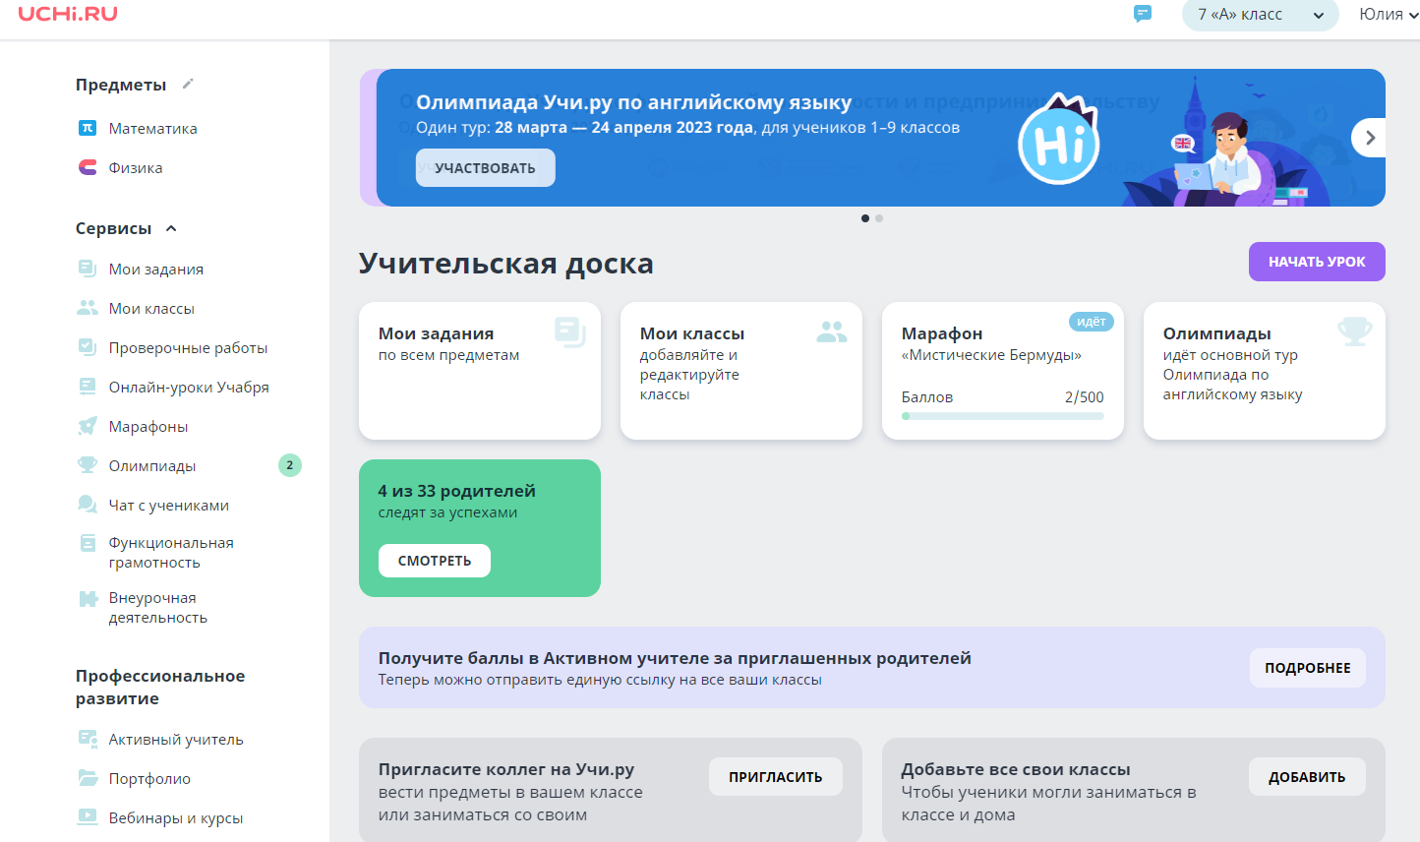
Платформа uchi.ru

Slide 3
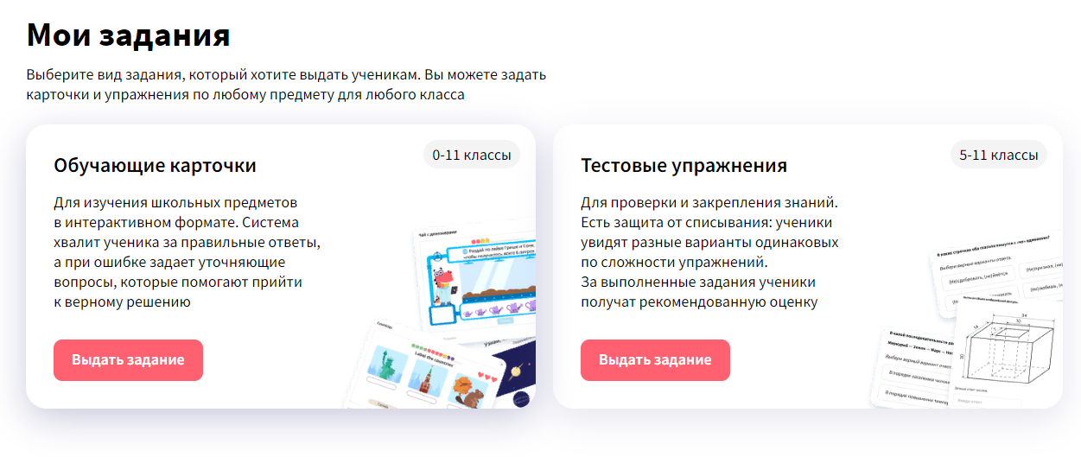

Slide 4
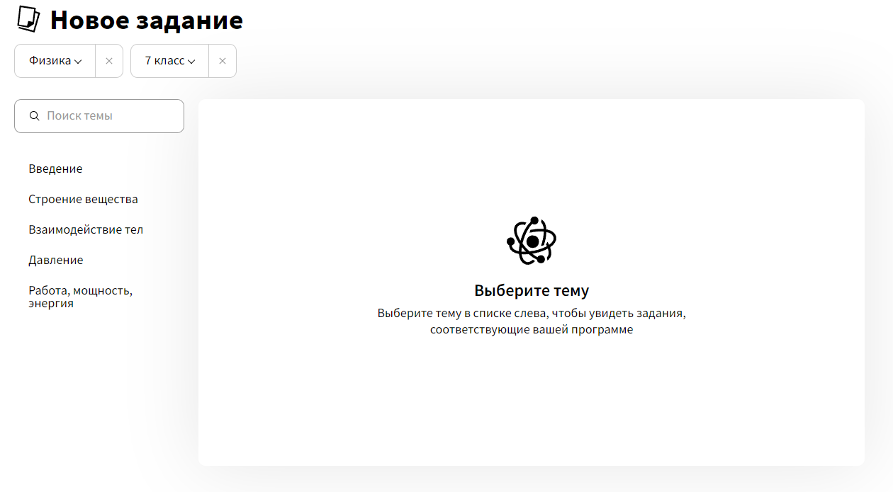

Slide 5
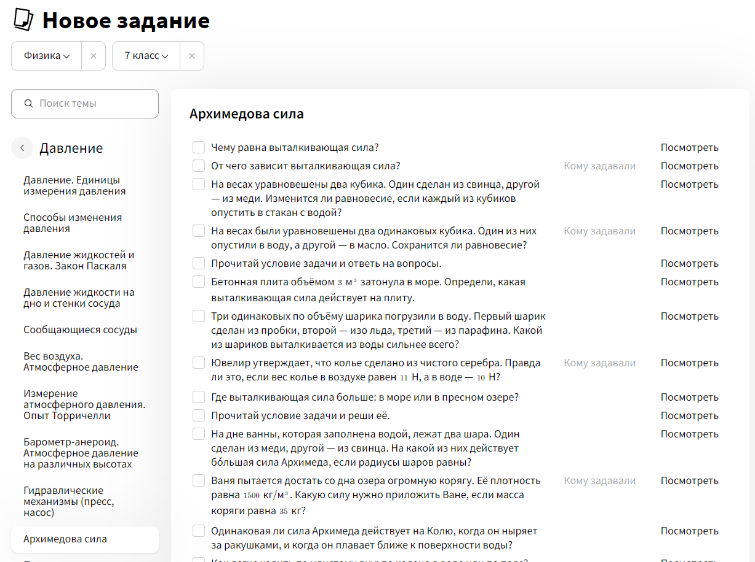

Slide 6
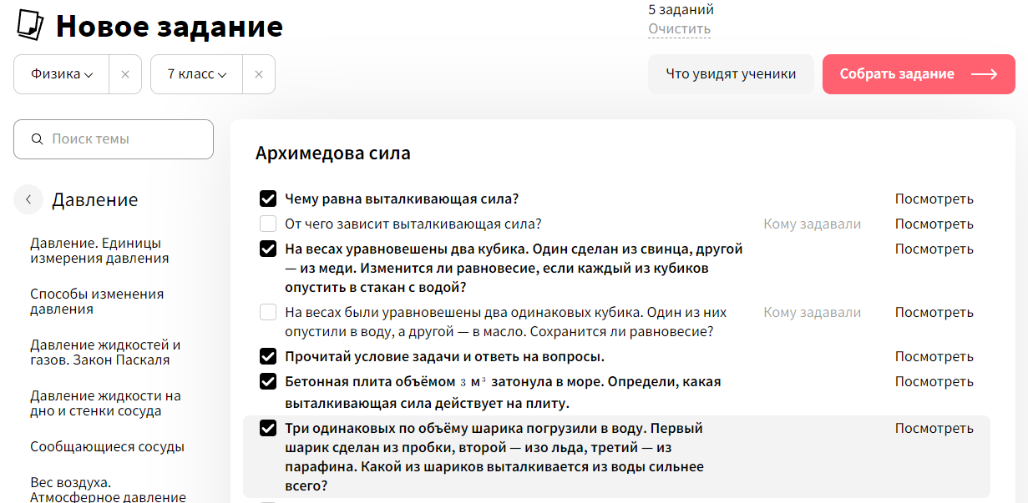

Slide 7
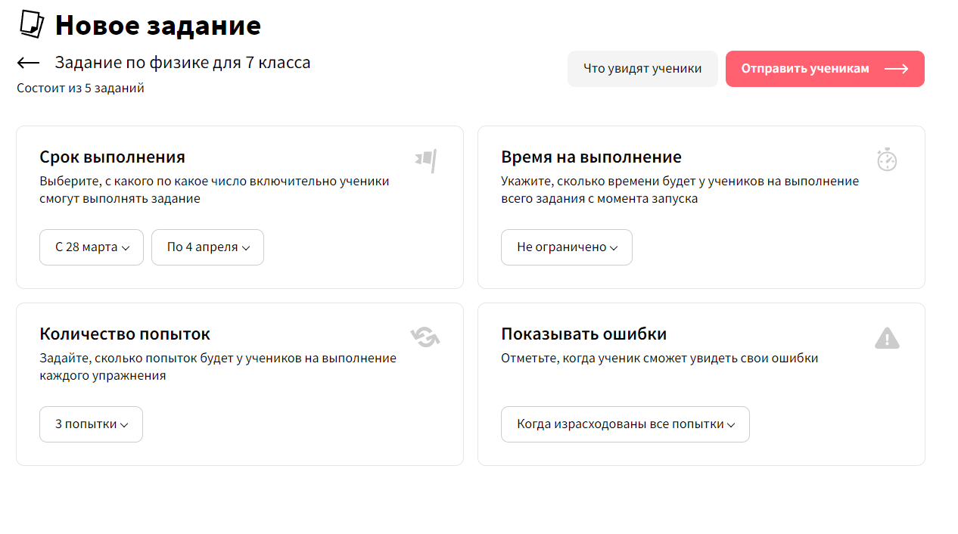

Slide 8
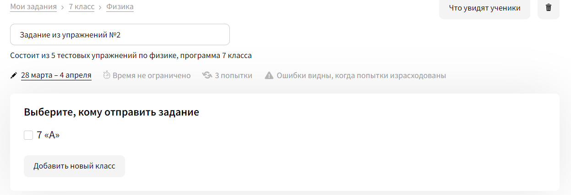

Slide 9
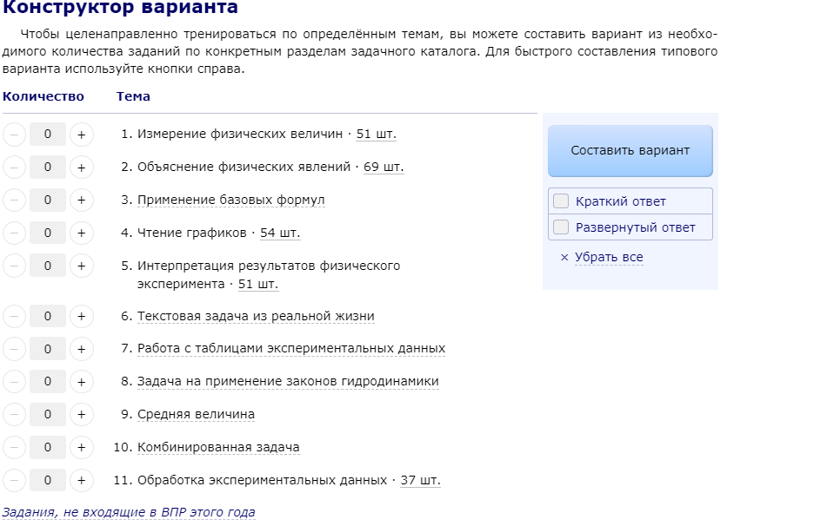
https://phys7-vpr.sdamgia.ru/

Slide 10
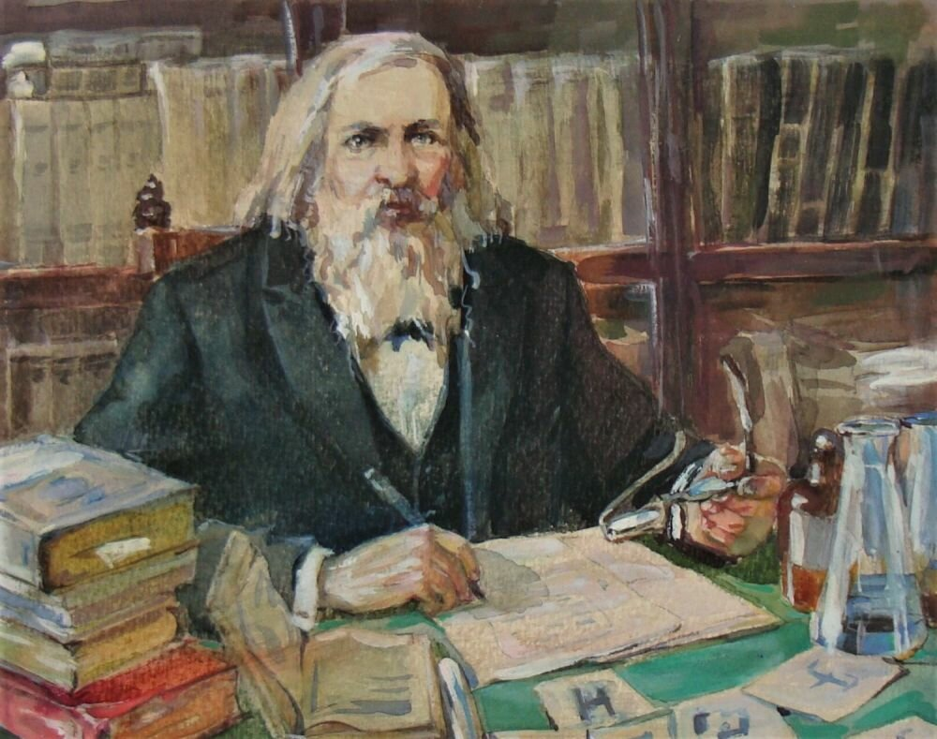
«Чем выше поднимаешься, тем дальше горизонт»
Д.И. Менделеев

